Slide 1
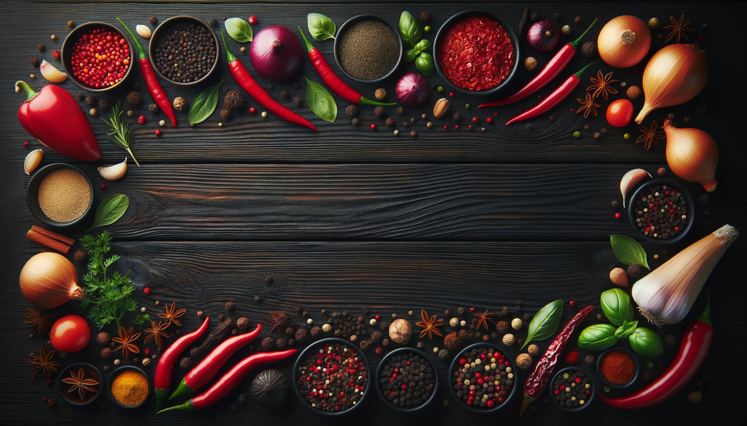
Einfluss des Fleischkonsums
SADSADSDSADAD
Maurice Däppen, Marco Jaros & Lenny Herren

Slide 2
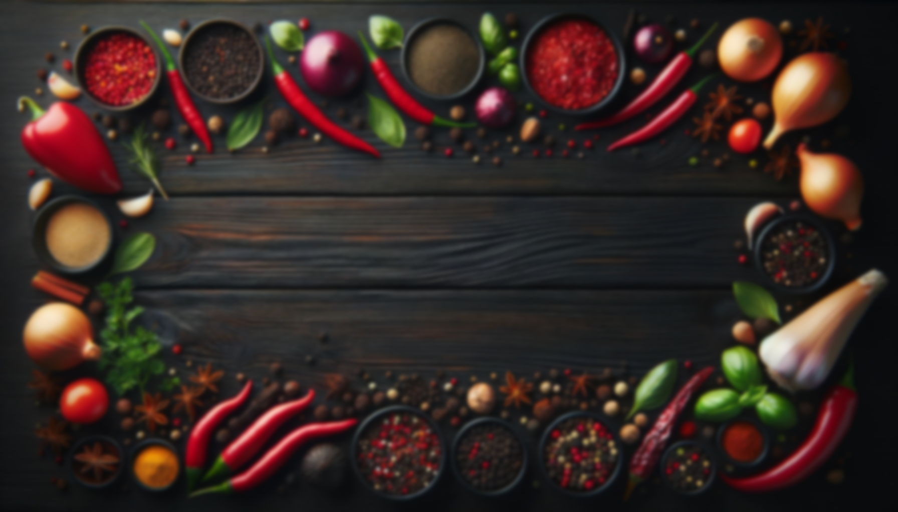
Inhaltsverzeichnis
Unsere Ziele & Thema
Wieso passt dieses Thema?
Einfluss auf die Umwelt
Ethik
Gesundheit
Wirtschaft
Selbstexperiment
Fazit

Slide 3
Ziele
Wirtschaft
Gesundheit
Ethik
Selbstexperiment

Slide 4
Wieso passt dieses Thema?
Energie- und Wasserverbrauch
Grössere Mengen an Abfallprodukten
Die Tierhaltung ist eine grosse Quelle von Treibhausgasemissionen

Slide 5
Umwelt – Recherche
Platz für Tier und Futter
Wasserverbrauch
Treibhausgase

Slide 6
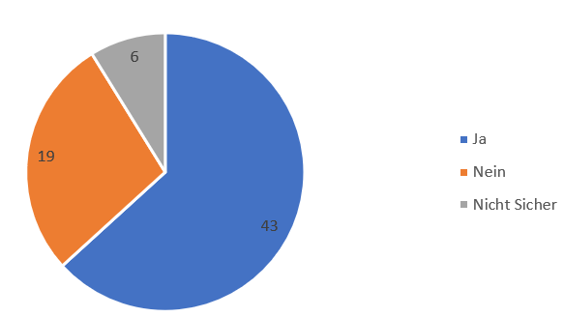
Umwelt – Umfrage
Finden Sie es wichtig, dass der Fleischkonsum für eine bessere Umwelt reduziert werden soll?

Slide 7
Ethik – Recherche und Umfrage
Tiere haben das recht zu leben
Haltung und lokales Fleisch
Industrielle Tierhaltung

Slide 8
Gesundheit - Recherche - Wieso?
Eiweiss Hülsenfrüchte Samen
Vitamine B12 Tierprodukte
Eisen Hülsenfrüchte Samen

Slide 9
Gesundheit - Recherche - Negativer Einfluss
Typ-2-Diabetis
Herzkreislauf-Erkrankungen
Darmkrebs
Antibiotikaresistenz

Slide 10
Gesundheit - Interview - Unterscheiden
Magerem Fleisch
Fetthaltigem Fleisch

Slide 11
Gesundheit - Interview - Wie konsumieren
Bio
Lokal
100 – 120 | 2-3 mal pro Woche
Ersatzprodukte

Slide 12
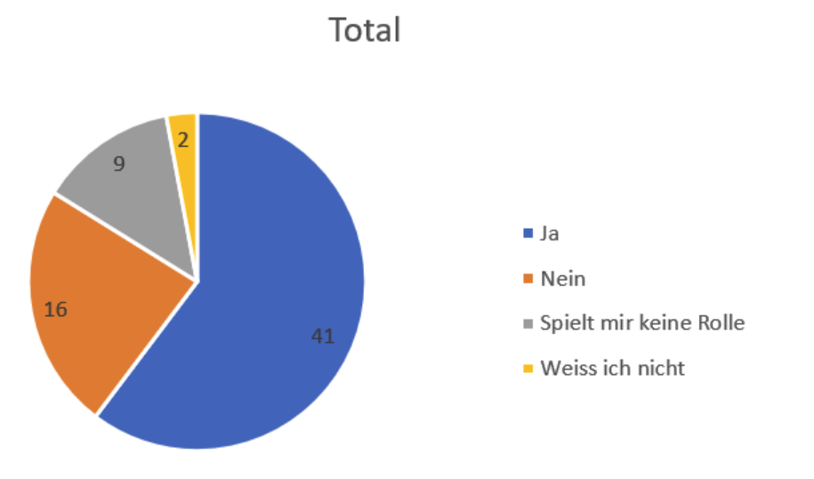
Gesundheit - Umfrage
Was denken Sie, ist der Fleischkonsum gesund?

Slide 13
Wirtschaft - Verkauf
50% Einzelhandel | 50% ausser Haus
40% Mit rabbat
3% Ersatzprodukte

Slide 14
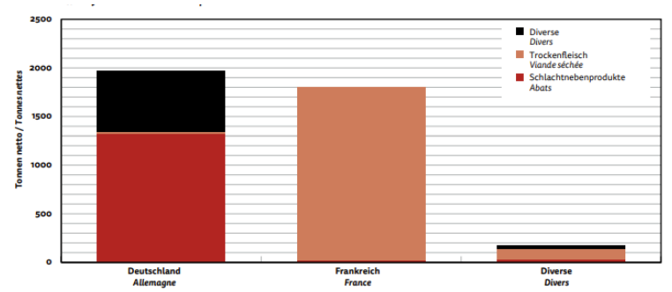
Wirtschaft - Import/Export
Rindfleischexporte 2022

Slide 15
Selbstexperiment - Definition
Kein Fleisch konsumieren
27.11.2023 bis 5.1.2024
Fleischersatzprodukte
Keine Nahrungergänzungmittel

Slide 16
Selbstexperiment - Ziele
Umfeld
Körperliche Auswirkungen
Psychische Auswirkungen

Slide 17
Selbstexperiment – Vor dem Experiment
Fast keine Ersatzprodukte
Fast täglicher Konsum
Noch nie vegetarisch

Slide 18
Selbstexperiment – Während dem Experiment
Familie einweihen
Verschiedene Reaktionen
Konsumverhalten

Slide 19
Selbstexperiment – Während dem Experiment
Fleischersatzprodukte
Schwierigkeiten ein passendes Produkt zu finden
Preis
Eher schwer zu verzichten

Slide 20
Selbstexperiment – Während dem Experiment
3kg abgenommen
Reinere Haut
Weniger Müde
Weniger Kraft
Reizbarer

Slide 21
Selbstexperiment – Erkenntnisse
Wechsel ist einfach
Umfeld kann sich sehr unterscheiden
Ersatzprodukte sind teurer
Man sollte auf Nährstoffversorgung achten

Slide 22
Fazit
Wechsel zu vegetarisch
Kein richtig oder Falsch
Nährstoffe sind wichtig
Quellen sind Schwierig zu finden
Erfahrungen für die VA

Slide 23
Ende
Noch Fragen?

